Slide 1





LSD TECHNOLOGY
SPRING BOOT FRAMEWORK
THỰC HÀNH TỔNG HỢP SPRING SECURITY
Hà Nội, ngày 11 tháng 10 năm 2023

Slide 2


Nội dung buổi học
Thực hành tổng hợp Spring security
Sử dụng với Maven
Giống như hầu hết các dự án nguồn mở, Spring Security triển khai các phần phụ thuộc của nó dưới dạng tạo phẩm Maven. Mô tả cách sử dụng Spring Security khi sử dụng Maven.

Slide 3
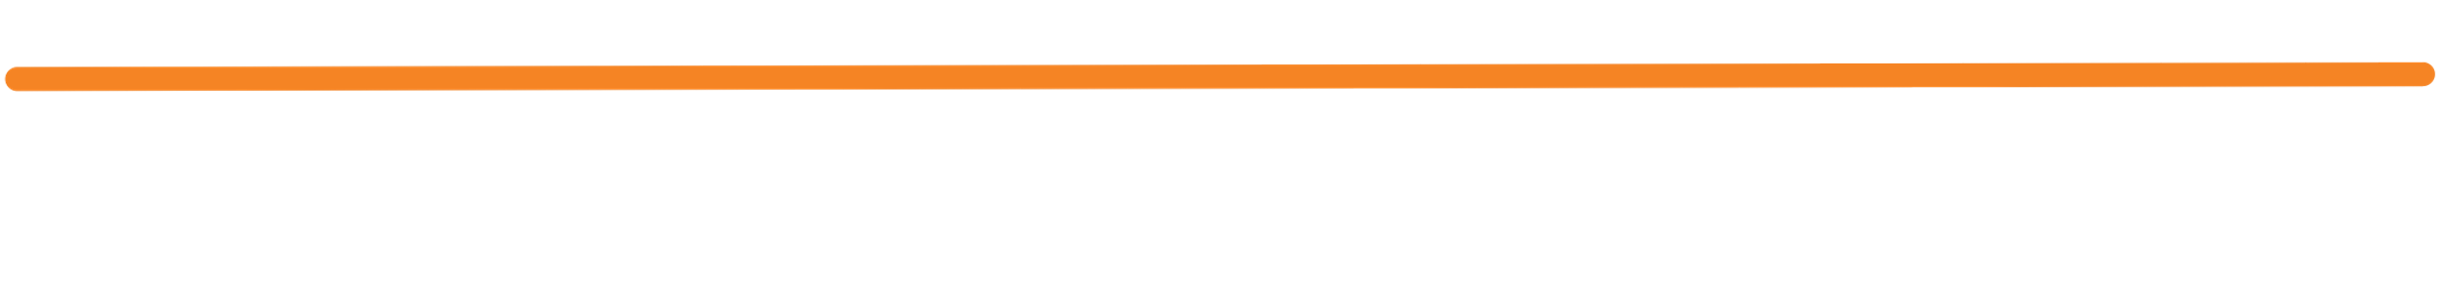




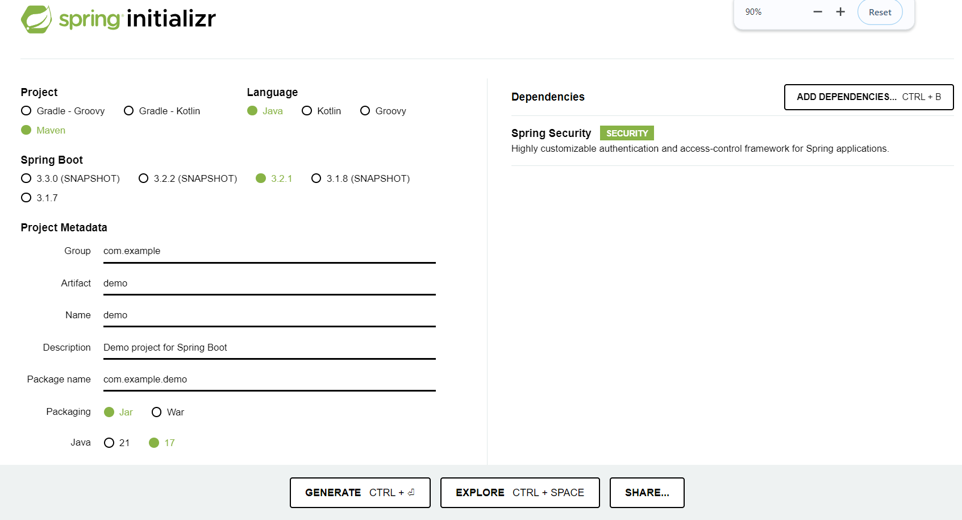




Khởi tạo dự án
Spring Boot cung cấp một spring-boot-starter-security trình khởi động tổng hợp các phần phụ thuộc liên quan đến Spring Security. Cách đơn giản và ưa thích nhất để sử dụng bộ khởi động là sử dụng Spring Khởi tạo bằng cách sử dụng tích hợp IDE trong ( Eclipse hoặc IntelliJ , NetBeans ) hoặc thông qua start.spring.io

Slide 4
Thực hiện thêm cấu hình file pom.xml
<dependencies>
<dependency>
<groupId>org.springframework.boot</groupId>
<artifactId>spring-boot-starter-security</artifactId>
</dependency>
</dependencies>
Vì Spring Boot cung cấp Maven BOM để quản lý các phiên bản phụ thuộc nên bạn không cần chỉ định phiên bản. Nếu bạn muốn ghi đè phiên bản Spring Security, bạn có thể làm như vậy bằng cách cung cấp thuộc tính Maven:
<properties>
<!-- ... -->
<spring-security.version>6.2.1</spring-security.version>
</properties>

Slide 5
Trước khi khởi tạo lớp bảo mật thử nghiệm trước bằng cách tạo 1 trang home
src/main/resources/templates/home.html với nội dung bên dưới
<!DOCTYPE html>
<html xmlns="http://www.w3.org/1999/xhtml" xmlns:th="https://www.thymeleaf.org">
<head>
<title>Spring Security Example</title>
</head>
<body>
<h1>Welcome!</h1>
<p>Click <a th:href="@{/hello}">here</a> to see a greeting.</p>
</body>
</html>

Slide 6
Chế độ xem đơn giản này bao gồm một liên kết đến /hello
trang, được xác định trong mẫu Thymeleaf sau (từ src/main/resources/templates/hello.html):
<!DOCTYPE html>
<html xmlns="http://www.w3.org/1999/xhtml" xmlns:th="https://www.thymeleaf.org">
<head>
<title>Hello World!</title>
</head>
<body>
<h1>Hello world!</h1>
</body>
</html>

Slide 7
Thực hiện cấu hình đường dẫn link tới trang web sau đó chạy ứng dụng
Lúc này trang web có thể điểu hướng tới /hello mà không cần đăng nhập
import org.springframework.context.annotation.Configuration;
import org.springframework.web.servlet.config.annotation.ViewControllerRegistry;
import org.springframework.web.servlet.config.annotation.WebMvcConfigurer;
@Configuration
public class MvcConfig implements WebMvcConfigurer {
public void addViewControllers(ViewControllerRegistry registry) {
registry.addViewController("/home").setViewName("home");
registry.addViewController("/").setViewName("home");
registry.addViewController("/hello").setViewName("hello");
registry.addViewController("/login").setViewName("login");
}
}

Slide 8
Thực hiện cấu hình lớp bảo mật
import org.springframework.context.annotation.Bean;
import org.springframework.context.annotation.Configuration;
import org.springframework.security.config.annotation.web.builders.HttpSecurity;
import org.springframework.security.config.annotation.web.configuration.EnableWebSecurity;
import org.springframework.security.core.userdetails.User;
import org.springframework.security.core.userdetails.UserDetails;
import org.springframework.security.core.userdetails.UserDetailsService;
import org.springframework.security.provisioning.InMemoryUserDetailsManager;
import org.springframework.security.web.SecurityFilterChain;
@Configuration
@EnableWebSecurity
public class WebSecurityConfig {

Slide 9
@Bean
public SecurityFilterChain securityFilterChain(HttpSecurity http) throws Exception {
http
.authorizeHttpRequests((requests) -> requests
.requestMatchers("/", "/home").permitAll()
.anyRequest().authenticated()
)
.formLogin((form) -> form
.loginPage("/login")
.permitAll()
)
.logout((logout) -> logout.permitAll());
return http.build();
}

Slide 10
@Bean
public UserDetailsService userDetailsService() {
UserDetails user =
User.withDefaultPasswordEncoder()
.username("user")
.password("password")
.roles("USER")
.build();
return new InMemoryUserDetailsManager(user);
}
}

Slide 11
Tạo trang login.html
<!DOCTYPE html>
<html xmlns="http://www.w3.org/1999/xhtml" xmlns:th="https://www.thymeleaf.org">
<head>
<title>Spring Security Example </title>
</head>
<body>
<div th:if="${param.error}">
Invalid username and password.
</div>
<div th:if="${param.logout}">
You have been logged out.
</div>
<form th:action="@{/login}" method="post">
<div><label> User Name : <input type="text" name="username"/> </label></div>
<div><label> Password: <input type="password" name="password"/> </label></div>
<div><input type="submit" value="Sign In"/></div>
</form>
</body>
</html>

Slide 12
Cập nhật lại trang hello.html
<!DOCTYPE html>
<html xmlns="http://www.w3.org/1999/xhtml" xmlns:th="https://www.thymeleaf.org"
xmlns:sec="https://www.thymeleaf.org/thymeleaf-extras-springsecurity6">
<head>
<title>Hello World!</title>
</head>
<body>
<h1 th:inline="text">Hello <span th:remove="tag" sec:authentication="name">thymeleaf</span>!</h1>
<form th:action="@{/logout}" method="post">
<input type="submit" value="Sign Out"/>
</form>
</body>
</html>

Slide 13
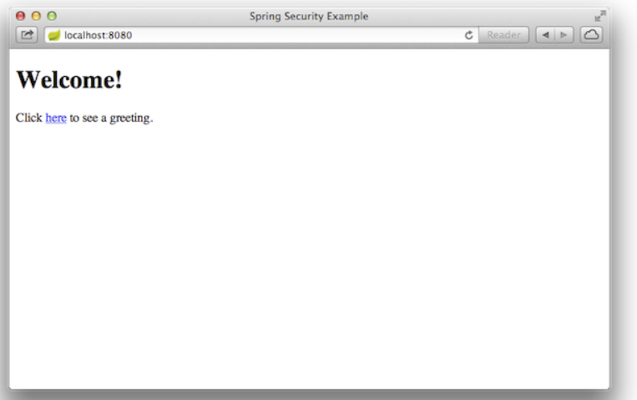
Chạy ứng dụng sau đó gọi tới đường dẫn http://localhost:8080

Slide 14
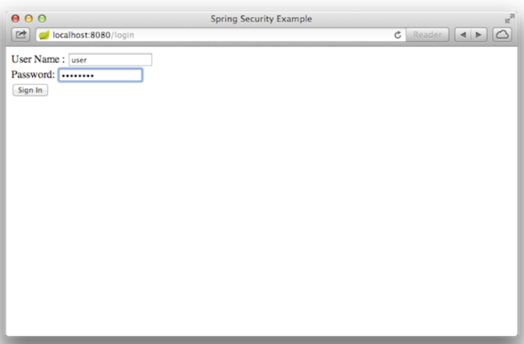
Khi bạn nhấp vào liên kết, nó sẽ cố gắng đưa bạn đến trang chào mừng tại /hello. Tuy nhiên, vì trang đó được bảo mật và bạn chưa đăng nhập nên nó sẽ đưa bạn đến trang đăng nhập như hình sau:

Slide 15
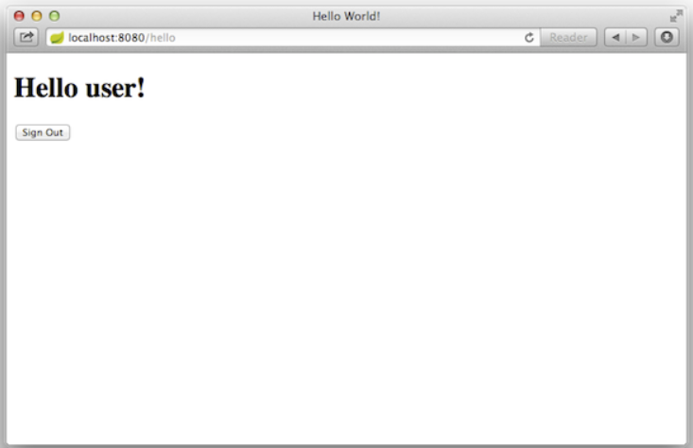
Tại trang đăng nhập, đăng nhập với tư cách là người dùng thử nghiệm bằng cách nhập uservà password nhập các trường tên người dùng và mật khẩu tương ứng. Khi bạn gửi biểu mẫu đăng nhập, bạn sẽ được xác thực và sau đó được đưa đến trang chào mừng, như hình ảnh sau đây hiển thị: thực hiện signOut để đăng xuất

Slide 16

IV. Thảo luận chung

Slide 17


THANK YOU
FOR WATCHING

